Slide 1

2026 KW해커톤 중간발표
월계밥상
함께 고르고 함께 채우는
동네 식사 플랫폼
월계방위대 2026.09.28
서비스명 가칭
Notes:
월계밥상은 그룹의 식당 선택과 사용자 기여형 메뉴 정보를 연결하는 서비스입니다. 오늘은 문제, 핵심 기능, 화면 시연, 개발 계획 순서로 소개합니다. 팀원 소개는 발표자가 추가합니다.
출처: docs/product-plan.html. 화면 이미지: public/midterm-demo.html의 자체 제작 시연 화면. 행사: https://www.kw-hackathon.co.kr/ (2026-09-25 확인).

Slide 2
공강 점심의 식당 선택
만원 이하로
먹고 싶어요
짜장면이
먹고 싶어요
50분 안에
돌아와야 해요
예산 상한
메뉴 선호
이동과 식사 시간
다른 조건을 맞추려면
정확한 메뉴와 가격 정보가 필요합니다
초기 대상: 광운대 주변 2~5명 식사 모임 / 사용자 인터뷰로 검증할 문제 가설
02
Notes:
타깃은 광운대 주변에서 공강에 함께 식사하는 2~5명 그룹입니다. 예산·취향·복귀 시간을 맞추는 불편과 메뉴 정보 부족이 문제라는 가설입니다. 실제 빈도나 절감 효과는 아직 측정하지 않았으며 초기 사용자 인터뷰로 검증할 계획입니다.
출처: 사용자 아이디어, docs/product-plan.html.

Slide 3
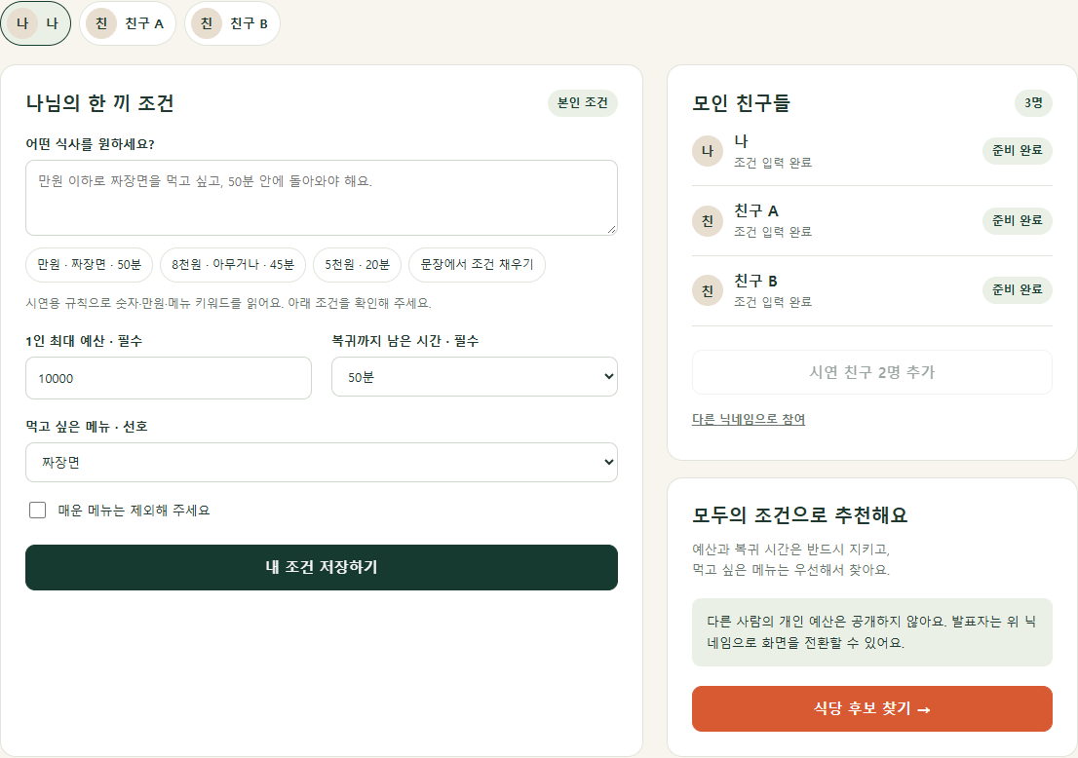
그룹의 조건을 모으는 방법
1 모임 생성과 초대
카카오톡 링크로 참여하는 흐름
2 참가자별 조건 입력
예산과 복귀 시간은 필수
먹고 싶은 메뉴는 선호
현재는 한 브라우저에서 참가자를 전환하는 시연입니다
03
Notes:
초대 링크 또는 팀 코드로 모임에 참여하고 닉네임을 입력합니다. 각자 조건을 입력한 뒤 본인이 해석 결과를 확인합니다. 필수 조건과 선호를 구분하고 다른 참가자에게 개인 예산을 공개하지 않는 방식으로 설계했습니다. 현재 데모에서는 발표자가 참가자를 전환합니다.
출처: public/midterm-demo.html, docs/demo-guide.md.

Slide 4
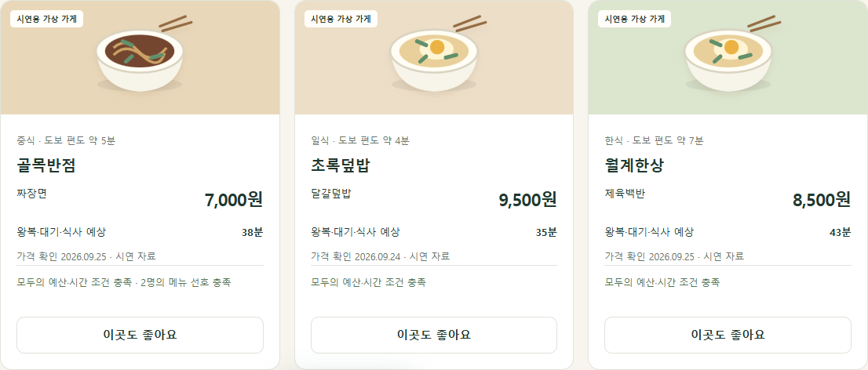
식당 후보와 함께 정하는 투표
최대 3곳
식당과 메뉴를 함께 추천
복수 선택 투표
여러 후보에 동시 투표
조건에 맞는 후보가 없으면 직접 조정하도록 안내합니다
화면의 가게·가격·시간은 시연용 데이터입니다
04
Notes:
필수 조건을 만족하는 식당 중 선호 메뉴를 우선해 최대 3개 후보를 추천합니다. 갈 수 있는 식당을 여러 개 고르는 투표 방식이며 동률이면 예상 시간이 짧은 후보를 선택합니다. 조건을 만족하는 곳이 없으면 필터를 완화하지 않고 직접 조정하도록 안내합니다. 가격과 시간은 시연 값입니다.
출처: public/midterm-demo.html.

Slide 5
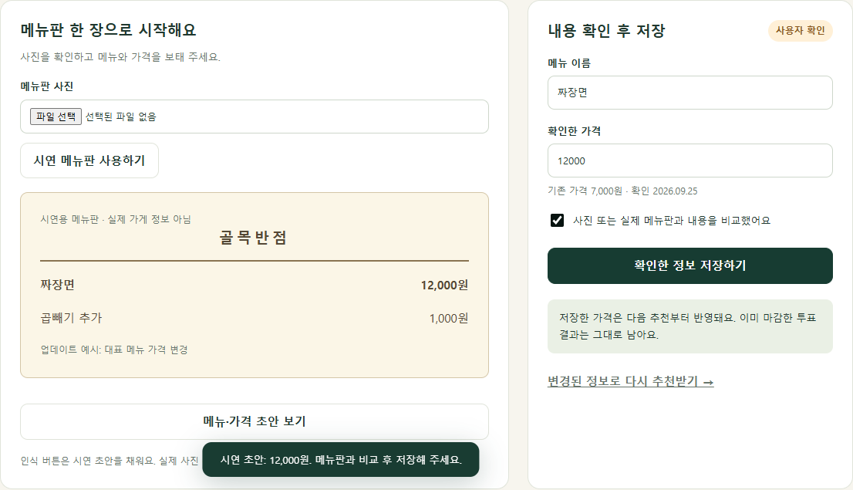
가격 수정이 다음 추천을 바꿉니다
7,000원
수정 후 12,000원
만원 이하 조건의
다음 추천에서 제외
시연: 메뉴판 확인과 가격 수정
05
Notes:
이 슬라이드에서 라이브 데모로 전환합니다. 모임 생성, 친구 2명 추가, 내 조건 저장, 추천, 골목반점 투표, 시연 친구 투표, 결과 순서로 진행합니다. 다녀왔어요에서 시연 메뉴판을 선택하고 가격 초안 12,000원을 확인 후 저장합니다. 다시 추천하면 만원 이하 후보에서 골목반점이 빠집니다. 실제 OCR과 카카오 전송은 아직 미연동입니다. 라이브 시연 실패 시 이 화면으로 흐름을 설명합니다.
데모 파일: public/midterm-demo.html
시연 안내: docs/demo-guide.md

Slide 6
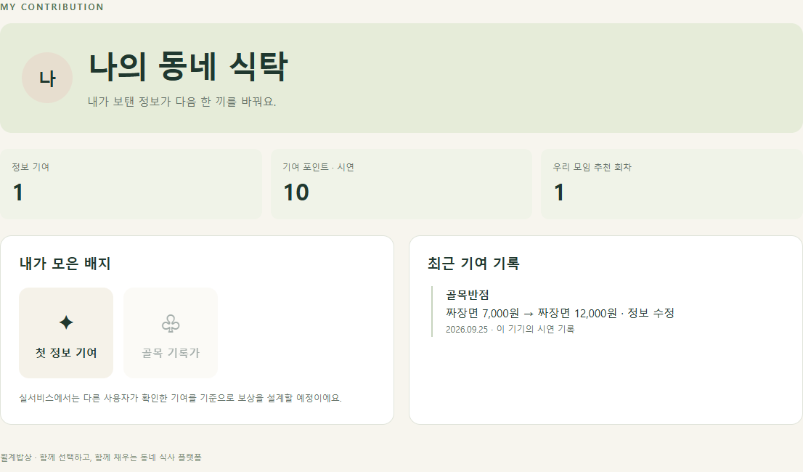
사용자가 채우는 가게 정보
작은 기여
메뉴 가격 확인과 수정
간판 사진과 위치로 등록 제안
기여가 돌아오는 방식
다음 모임의 추천에 반영
내 기록과 배지로 참여 경험 축적
정보의 신뢰는 확인 날짜와 수정 이력으로 관리할 계획입니다
06
Notes:
등록과 수정이 단순한 게시글로 끝나지 않고 추천에 직접 쓰인다는 점이 핵심입니다. 메뉴판 사진으로 가격을 보완하고 간판 사진과 위치로 가게 등록을 제안합니다. 운영 단계에서는 확인 날짜, 수정 이력, 신고와 되돌리기가 필요합니다. 보상은 업로드 횟수보다 확인된 정보 갱신을 중심으로 설계할 예정입니다. 현재 포인트와 배지는 시연입니다.
출처: docs/product-plan.html, public/midterm-demo.html.

Slide 7
현재 구현 범위와 실제 연동 계획
영역 | 현재 데모 | 본선 연동 계획
모임과 투표 | 한 브라우저에서 동작 | DB 저장과 여러 기기 동기화
추천 | 시연 데이터로 조건 필터 | 실제 메뉴와 NVIDIA NIM
공유와 사진 | 공유 미리보기와 인식 초안 | 카카오 공유와 사진 저장·인식
기존 기반 React · Vite · Express
LLM 제공사: NVIDIA NIM / DB 제안: Supabase / 모델·도보 API: 검토 예정
07
Notes:
기존 구현에는 React·Vite·Tailwind, Express 서버, 카카오 장소·블로그 검색과 NVIDIA NIM 호출 코드가 있습니다. 이번 중간발표 데모는 별도의 독립 HTML이며 외부 API를 호출하지 않습니다. 그룹 상태, 필터, 투표, 가격 수정은 한 브라우저에서 동작합니다. 본선용 DB와 공유 SDK는 검토안이며 NVIDIA 모델 및 도보 경로 API는 미정입니다.
출처: README.md, docs/demo-guide.md, docs/product-plan.html
API 참고: https://build.nvidia.com/ , https://developers.kakao.com/docs/ko/local/dev-guide , https://developers.kakao.com/docs/ko/kakaotalk-share/common , https://supabase.com/docs/guides/database/overview

Slide 8
본선까지의 개발과 검증 계획
시점 | 개발 목표 | 확인할 결과
9월 28일 중간발표 | 핵심 흐름 데모와 기획 검토 | 사용자 의견과 기술 선택
본선 전 | 주변 20~30곳 정보 확보 목표 실제 그룹 참여와 투표 구현 | 메뉴·가격 출처와 데이터 저장
10월 8~9일 본선 10월 11~13일 전시 | 실제 데이터 테스트 주민 피드백 반영 | 결정 시간과 투표 완료율 정보 갱신율
학생의 식당 선택을 돕고
골목 가게의 최신 정보를 함께 쌓겠습니다
08
Notes:
9월 28일 중간발표 이후 사용자 의견과 API 검토를 반영합니다. 주변 식당 20~30곳의 실제 메뉴·가격 확보를 목표로 하며 아직 확보 완료를 의미하지 않습니다. 10월 8~9일 본선까지 실제 공동 접속과 정보 저장을 연결하고, 10월 11~13일 전시에서 주민 사용성을 검증할 계획입니다. 결정 시간과 정보 갱신율을 관찰해 사용자와 지역 가게에 도움이 되는지 확인하겠습니다.
행사 일정 출처: https://www.kw-hackathon.co.kr/ (2026-09-25 확인)
개발 일정·목표: docs/product-plan.html (팀 제안)

